Slide 1
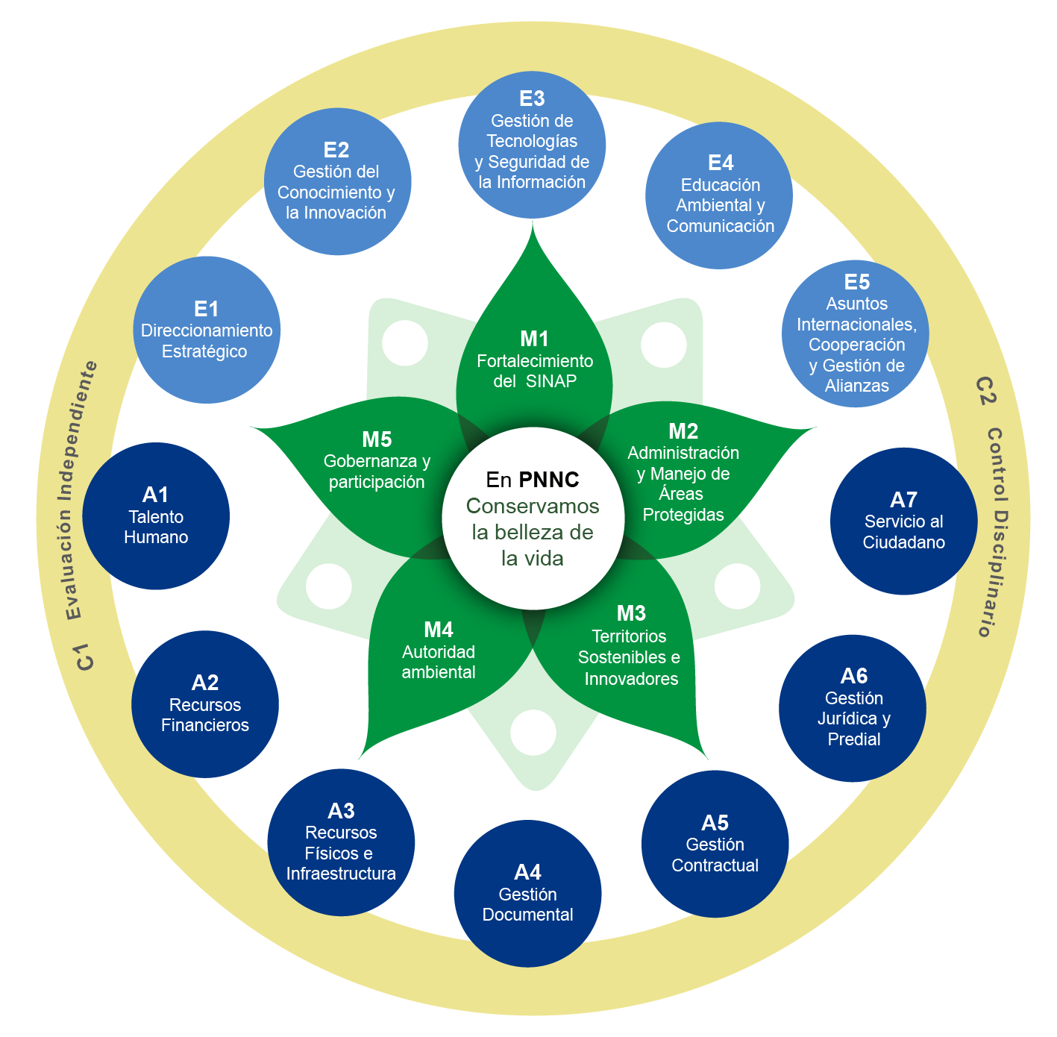
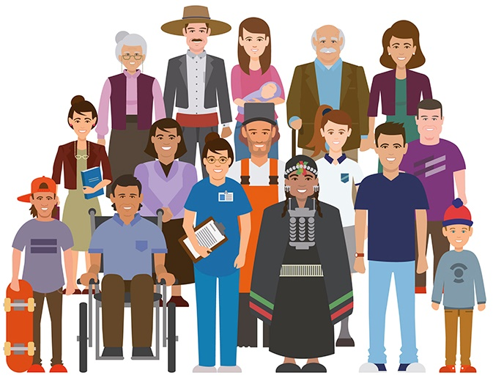
MAPA DE
PROCESOS
Grupos de valor e interés y
ciudadanía en general
Grupos de valor e interés y
ciudadanía en general
Necesidades - Requisitos - Expectativas
Satisfacción de necesidades,
requisitos y expectativas
Procesos Estratégicos
Versión: 08
Aprobado: Comité Institucional de Gestión y Desempeño
Fecha: 27/11/2023
Procesos de Evaluación
Procesos Misionales
Procesos de Evaluación
Procesos de Apoyo

